Slide 1


HOẠT ĐỘNG 1: MỞ ĐẦU
* Hướng dẫn mã hóa số 3:
Bước 1: Viết các số từ 0 đến 7 thành dãy tăng dần từ trái sang phải
Bước 2: Thực hiện nhiều lần cho đến khi còn lại số 3:
+ Chia dãy số thành hai nửa (trái, phải) đều nhau.
+ Kiểm tra xem số 3 thuộc nửa trái hay nửa phải.
+ Ghi lại vị trí số 3 ( Trái hoặc phải)
+ Giữ lại nửa có số 3
Bước 3: Chuyển dãy vị trí thành dãy 0, 1 theo quy tắc: Trái thành 0, phải thành 1.

Slide 2

Chuẩn bị 0 1 2 3 4 5 6 7
Lần 1 0 1 2 3 4 5 6 7
Trái
Lần 2 0 1 2 3
Phải
Lần 3 2 3
Phải
Kết quả: Trái – phải – phải => 011

Slide 3
HOẠT ĐỘNG 2: HÌNH THÀNH KIẾN THỨC MỚI
BÀI 3: THÔNG TIN TRONG MÁY TÍNH (2 TIẾT)
2
1
Biểu diễn thông tin trong máy tính
Đơn vị đo thông tin

Slide 4
BÀI 3: THÔNG TIN TRONG MÁY TÍNH (TIẾT 1)
1
Biểu diễn thông tin trong máy tính

Slide 5
1. BIỂU DIỄN THÔNG TIN
TRONG MÁY TÍNH
Biểu diễn âm thanh
Biểu diễn hình ảnh
Biểu diễn văn bản
Biểu diễn số

Slide 6

HOẠT ĐỘNG 2.1: BIỂU DIỄN SỐ
Từ phương pháp mã hóa số 3 ta có thể mã hóa dãy số từ 0 đến 7 thành dãy bit tương ứng:

Slide 7
HOẠT ĐỘNG 2.1: BIỂU DIỄN SỐ
Luyện tập: Biểu diễn số trong dãy dài gấp đôi:
Biểu diễn số 9 trong dãy từ 0 đến 15
Kết quả: 9 =>1001
Lưu ý: + Số lớn hơn thì cần dãy nhiều hơn các kí tự 0, 1 để
mã hóa
+ Dãy các kí hiệu 0 và 1 gọi là dãy bit
+ Mỗi kí hiệu của dãy bit được gọi là một bit

Slide 8

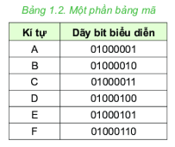

HOẠT ĐỘNG 2.2: BIỂU DIỄN VĂN BẢN
+ Văn bản gồm các chữ cái, các chữ số, dấu câu, kí hiệu,…
được gọi chung là các kí tự.
+ Văn bản được chuyển thành dãy bit
bằng cách chuyển từng kí tự một.
Ví dụ:
Bài tập: Biểu diễn từ “DA CA”
Kết Quả: DA CA =>01000100 01000001 01000011 01000001

Slide 9
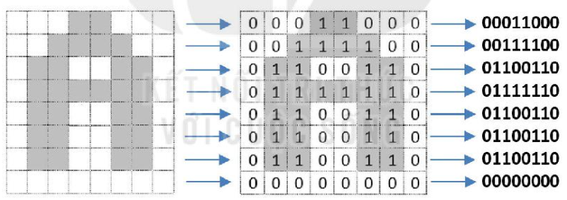
HOẠT ĐỘNG 2.3: BIỂU DIỄN HÌNH ẢNH
+ Hình ảnh cũng được biễu diễn thành dãy bit để máy tính xử lí và có thể hiển thị trên màn hình
+ Ảnh kĩ thuật số được tạo thành từ các điểm ảnh (Pixel)
+ Mỗi pixel trong ảnh đen trắng được biểu thị bằng 1 bit
Ví dụ: Chuyển hình ảnh chữ cái A trong một lưới 8x8 thành dãy bit
Kí hiệu:
+ Màu đen là: 1
+ Màu trắng là: 0

Slide 10
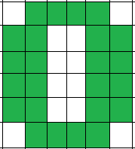
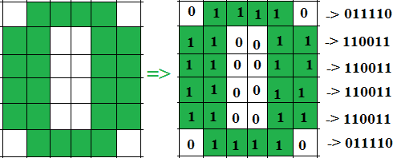
HOẠT ĐỘNG 2.3: BIỂU DIỄN HÌNH ẢNH
Bài tập: Chuyển hình ảnh chữ O thành dãy bit
Kết quả:

Slide 11
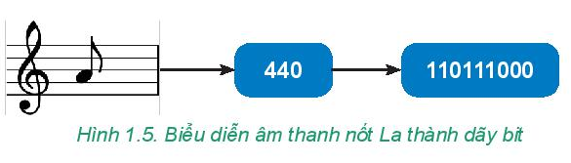
HOẠT ĐỘNG 2.4: BIỂU DIỄN ÂM THANH
+ Âm thanh phát ra nhờ sự rung của màng loa, của dây đàn,
của thanh quản,…
+ Đàn rung càng nhanh âm thanh phát ra càng cao.
Ví dụ: + Dây đàn rung 440 lần/giây thì phát ra nốt La chuẩn
+ Tần số này được ghi lại và chuyển sang dạng bit
nhị phân
Bài tập: biểu diễn nốt son: 392
Kết quả: 392 =>110001000

Slide 12

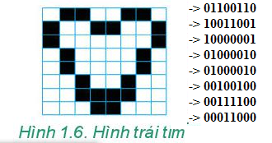
HOẠT ĐỘNG 3: LUYỆN TẬP
Chuyển hình ảnh trái tim trong một lưới 8x8 thành dãy bit
Kết quả:

Slide 13
HOẠT ĐỘNG 4: VẬN DỤNG
Câu hỏi 1:
Dãy Bit là gì?
A. Dãy 0 và 1
B. Dãy các số 2
C. Dãy các số 3
D. Dãy số từ 0 - 9

Slide 14
HOẠT ĐỘNG 4: VẬN DỤNG
Câu hỏi 2:
Máy tính sử dụng dãy Bit để làm gì?
A. Biểu diễn văn bản
B. Biểu diễn hình ảnh
C. Biểu diễn âm thanh
D. Cả A, B, C

Slide 15
TỔNG KẾT BÀI HỌC
Văn bản
Đo dung lượng bộ nhớ
Thông tin trong máy tính
Hình ảnh
Bit
Đơn vị đo thông tin nhỏ nhất
Âm thanh

Slide 16

HƯỚNG DẪN VỀ NHÀ
- Học bài cũ nội dung kiến thức 1 (SGK/13,14,15).
- Cho ví dụ về biểu diễn văn bản, hình ảnh, âm thanh.
- Chuẩn bị trước mục 2 – Đơn vị đo thông tin(SGK/15,16).

